Slide 1
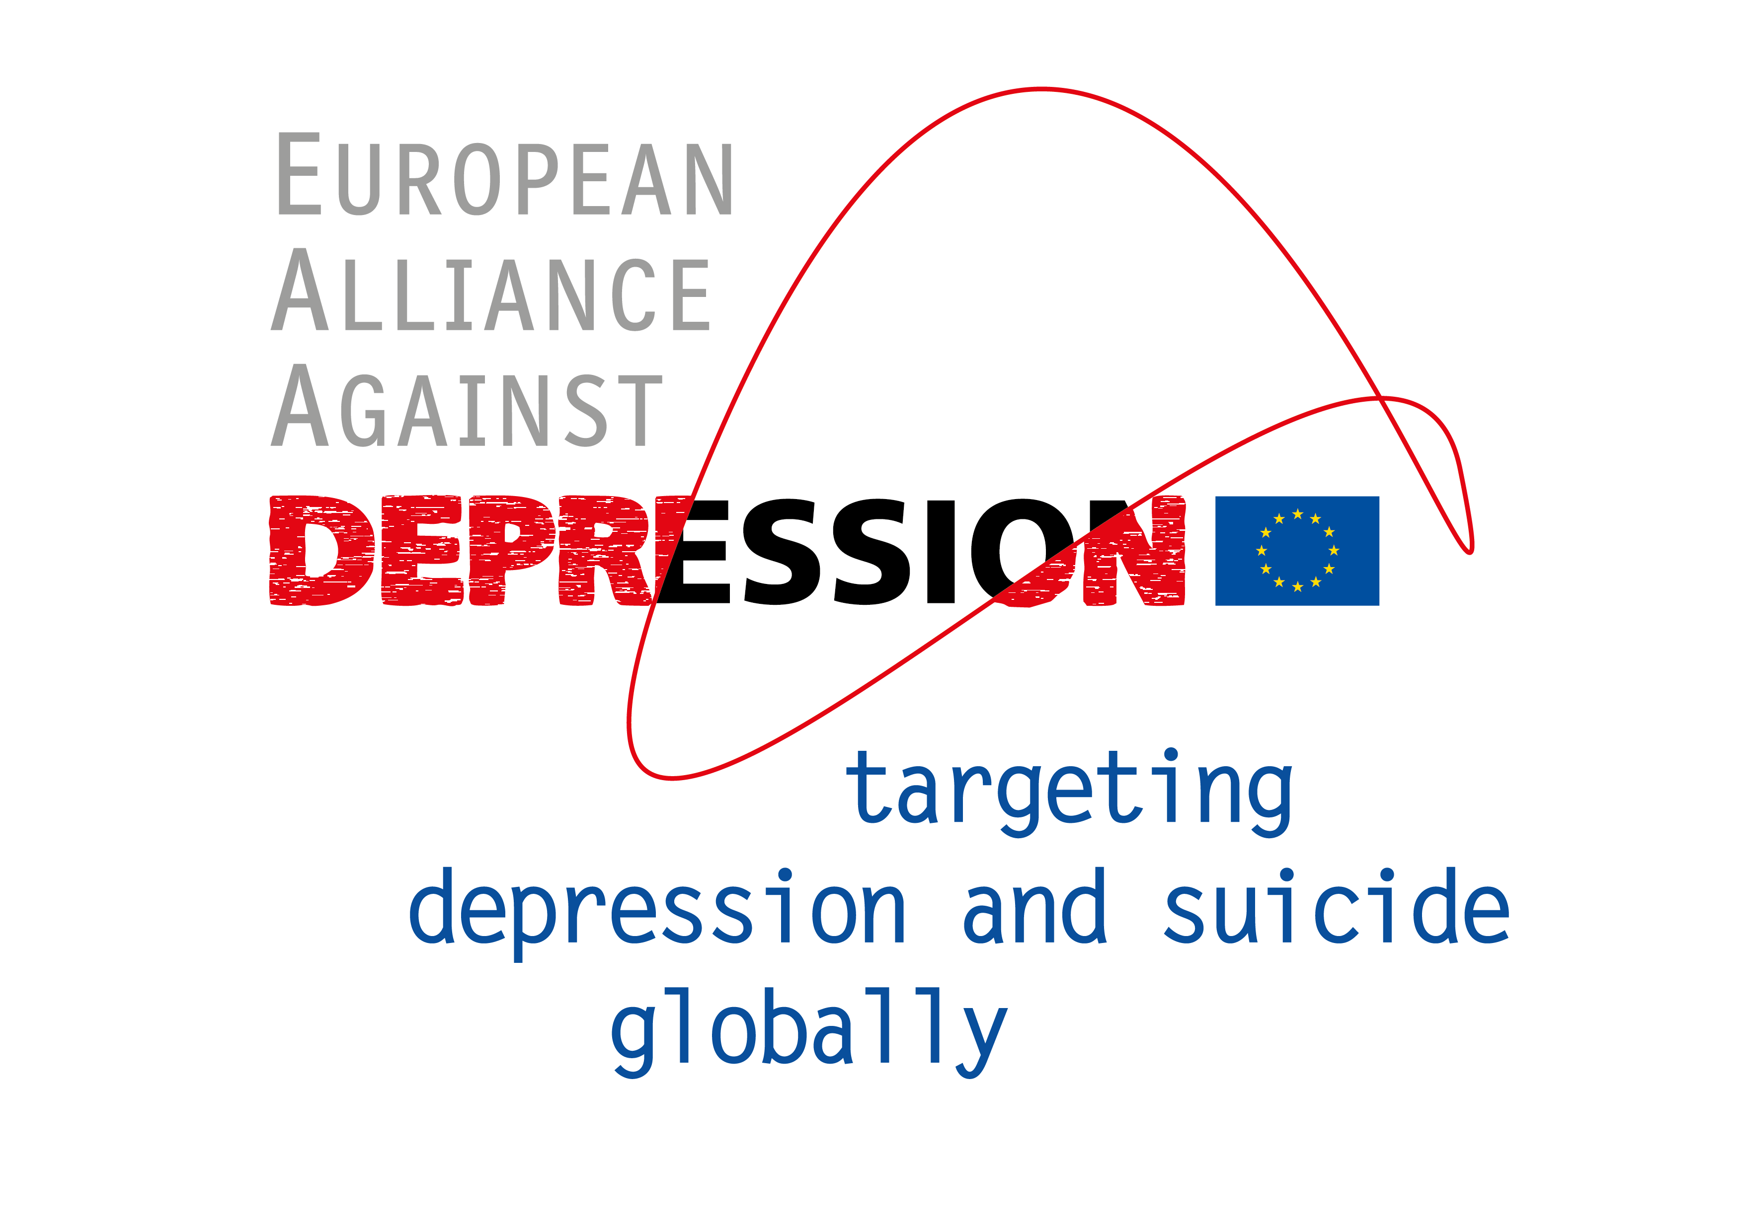
Depresszió Stop! – EAAD
Egy európai szintű jó gyakorlat indítása Szentendre járásban

Slide 2
European Alliance Against Depression - EAAD
Mi az az Európai Szövetség a Depresszió Ellen (European Alliance Against Depression - EAAD)?
Egy nemzetközi, non-profit szervezet, amely egy korábbi uniós finanszírozású „EAAD projektből” jött létre (2004-2008)
Az EAAD alapvető kettős célja:
1) a depressziós betegek ellátásának és kezelésének javítása
2) az öngyilkossági magatartás megelőzése
Az iFightDepression eszköz és iFightDepression weboldal további eszközök, melyek megtalálhatóak regionális és országos szinten
https://ifightdepression.com/hu/

Slide 3
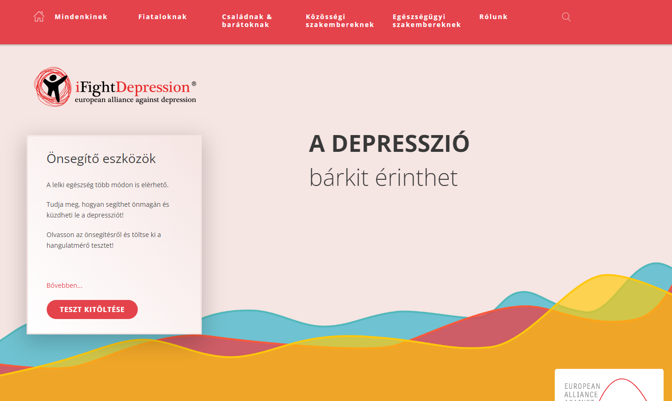
iFightDepression® weboldala (https://ifightdepression.com/hu/)
A nagyközönség, felnőttek, fiatalok, család és a barátok, a közösségi szakemberek és az egészségügyi szakemberek számára tervezve
Jelenleg 17 nyelven érhető el
Tájékoztatást nyújt a depresszió okairól, tüneteiről és kezeléséről az érintett emberek és hozzátartozóik számára
Számos régióban tartalmaz segítségnyújtási és támogatási forrásokat

Slide 4
iFightdepression® eszköz
Vezetett online viselkedésterápiás eszköz
Háziorvos, pszichiáter vagy klinikai szakpszichológus
Enyhe és középsúlyos depresszió esetén
6 + 3 modul

Slide 5
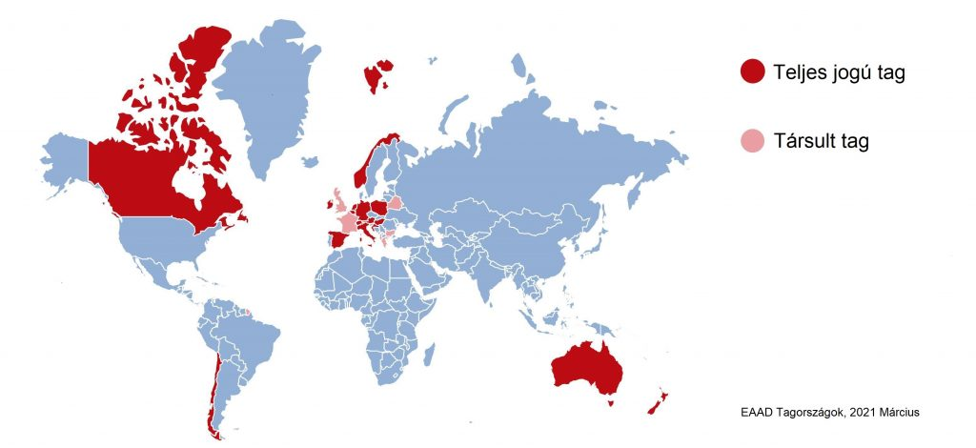
EAAD: egy globális fenntartható hálózat
EAAD-tagok:
közösségi alapú 4-szintű beavatkozás végrehajtása több mint 120 régióban, 15 országban Európában és azon túl

Slide 6
EAAD-Best project
10 partner 10 Európai országból: Belgium, Bulgária,
Észtország, Olaszország, Németország, Görögország, Magyarország, Írország, Lengyelország és Spanyolország
Célja a depressziós emberek gondozásának elősegítése és az öngyilkos magatartás megelőzése:
az EAAD közösségi alapú 4 szintű beavatkozásainak megvalósítása
az iFightDepression® eszköz népszerűsítése és elterjesztése a partnerországokban

Slide 7
Depresszió: gyakoriság, tünetek, okok és kezelés
Messze a legfontosabb mentális zavar: gyakori, súlyos, életveszélyes
Messze a legköltségesebb mentális zavar: betegszabadság, korai nyugdíjazás, munkaképtelenség, magas diagnosztizálási és terápiás költségek
Hatékony kezelések állnak rendelkezésre
Jó gyógyulási esélyek
Szorosan kapcsolódik az öngyilkossági magatartáshoz

Slide 8
Kiket érinthet a depresszió?
A depresszió minden korcsoportot érint, gyermekeket/serdülőket, felnőtteket és időseket
Világszerte a depresszió a rokkantság egyik vezető oka
A nők kétszer gyakrabban érintettek mint a férfiak
Európában mintegy 40 millió ember szenved depresszióban (Egészségügyi Világszervezet, 2021)

Slide 9
Miért nem észlelhető gyakran a depresszió?
A depressziót gyakran alábecsülik, levertségnek, a nehéz életkörülményekre adott természetes reakciónak tartják
A depressziós emberek gyakran nem kérnek szakmai segítséget az enerváltság, reménytelenség vagy megbélyegzés miatt
A depressziót gyakran leplezik fizikális tünetek, így gyakran a háziorvosok és más egészségügyi szakemberek figyelmét is elkerüli

Slide 10
Személyes stigma
 | Németország | Magyaro. | Írország | Portugália
A depressziós emberek meggyógyulhatnának, ha akarnának. | 20,1 | 60,4 | 18,5 | 42,4
A depresszió az egyén gyengeségének a jele. | 25,9 | 46 | 18,6 | 33,3
A depresszió nem valódi betegség. | 14,7 | 27,8 | 16,5 | 25,8
A depressziós emberek veszélyesek. | 28,6 | 35,3 | 14,9 | 35,5
A legjobb elkerülni a depresszióban szenvedőket, nehogy az ember maga is azzá váljon. | 13,7 | 20,3 | 8,2 | 24,6
A depressziós emberek kiszámíthatatlanok. | 36,5 | 46,2 | 38 | 70
Ha depressziós lennék, nem mondanám el senkinek. | 25,2 | 22,5 | 21,1 | 27,8

Slide 11
Észlelt stigma
A legtöbb ember azt hiszi, hogy … | Németo. | Magyaro. | Írország | Portugália
… a depressziós emberek meggyógyulhatnának, ha akarnának. | 47,3 | 64,8 | 32,1 | 55,1
…a depresszió az egyén gyengeségének a jele. | 58,9 | 50,5 | 30,7 | 56,8
… a depresszió nem valódi betegség | 43,1 | 42,7 | 32,4 | 50,9
… a depressziós emberek veszélyesek | 50,5 | 35,5 | 26,3 | 37,8
… a legjobb elkerülni a depresszióban szenvedőket, nehogy az ember maga is azzá váljon | 46,6 | 33,8 | 23,6 | 50,2
… a depressziós emberek kiszámíthatatlanok | 55,2 | 47 | 42 | 67,5
Ha depressziós lenne, nem mondaná el senkinek. | 62,1 | 41 | 42,9 | 63,8

Slide 12
Szakmai segítségre való nyitottság
 | Németo. | Magyaro. | Írország | Portugália
Ha úgy érezném, hogy súlyos lelki problémáim vannak, az első dolgom lenne szakmai segítséget kérni. | 84,2 | 74,6 | 77,5 | 89,1
Ha életem jelenlegi szakaszában komoly érzelmi válságba kerülnék, bíznék abban, hogy pszichoterápia segítségével megoldást találhatok. | 78,4 | 67,8 | 79,7 | 83,9
Ha hosszabb ideig feszült és nyugtalan lennék, szeretnék pszichiátriai segítségben részesülni. | 69,9 | 40,3 | 82,5 | 80,6
Valamikor a jövőben, lehetséges, hogy pszichológiai tanácsadást veszek majd igénybe. | 30,5 | 14,5 | 38,7 | 77,4
Ha valakinek érzelmi problémái vannak, nem valószínű, hogy képes egyedül megoldani őket, ehhez szakmai segítségre van szüksége. | 80,1 | 79,8 | 70,5 | 83,8

Slide 13
A szakmai segítség értéke
 | Németo. | Magyaro. | Írország | Portugália
Szerintem egy pszichológussal való beszélgetés nem igazán megfelelő módja annak, hogy érzelmi problémáinkat megoldjuk. | 29 | 59,4 | 26,2 | 35,2
Csodálni tudom azokat az embereket, akik készek arra, hogy megbirkózzanak a konfliktusaikkal, félelmeikkel szakmai segítség nélkül. | 80,9 | 89,4 | 57,1 | 58,8
A pszichoterápia a hossza és költségei miatt, kétlem, hogy megérné egy olyan embernek, mint én. | 43,6 | 40,4 | 37,5 | 53,1
Az embernek magának kell megoldania a problémáit; a pszichológustól való segítségkérés csak az utolsó lehetőségként jöhet szóba. | 51,7 | 79,5 | 35,9 | 48,9
Az érzelmi problémák is, mint annyi minden más, maguktól megoldódnak. | 38 | 46 | 46,5 | 45,2

Slide 14
Miért van szükség a többszintű beavatkozási programokra?

Slide 15
Együttműködés -> hiánypótlás
 | Államilag finanszírozott ellátás | Civil szervezetek, kezdeményezések által biztosított ellátás
Motiváció |  | x
Kommunikáció |  | x
Elérhetőség, hozzáférhetőség | x
Magas kockázatú csoportok elérése |  | x
Szakmaiság, minőségbiztosítás | x
Kiépített rendszer | x
Rugalmasság |  | x
Finanszírozás | x

Slide 16
EAAD regionális hálózat
Az EAAD nem egy új projekt vagy új szolgáltatás
Az együttműködés egy bizonyítottan hatékony módja
A már létező, meglévő erőforrásokra támaszkodva, azok hatékony kihasználásával

Slide 17
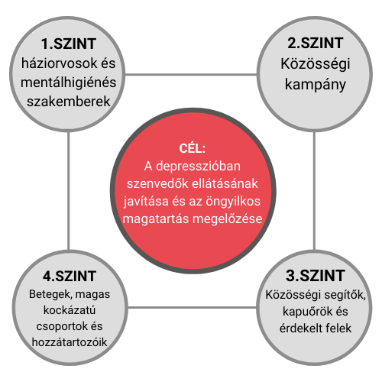
Az EAAD közösségi alapú, négyszintű beavatkozási koncepciója

Slide 18
Háziorvosok
Kulcsszerep
Gyakran első szűrő
Szomatikus panaszok
Öngyilkossági cselekmény előtt gyakran felkeresik a háziorvost
Felismerés, kezelés segítése

Slide 19
A depresszió felismerését befolyásolja
Az orvos által regisztrált panasz
pszichés jellegű
szomatikus jellegű
A depresszió
81%-át
10%-át
ismeri fel
Szádóczky: Háziorvosi Továbbképző Szemle 2003; 8: 511-514.

Slide 20
Közösségi kampány
Téves, helytelen attitűdök csökkentése
Destigmatizáció
Információs anyagok
Mozi-spot, rádió-spot, plakátok, szórólapok, web-oldal, közösségi média (Facebook)

Slide 21
Közösségi segítők
Sokféle csoport
Pszichológusok, gyógyszerészek
Pedagógusok, szociális munkások, egyház
Rendőrök, tűzoltók, mentők
Újságírók
Egyéb potenciális közösségi segítők
(fodrász, taxisofőr, pincér stb.)
Képzések, hálózatépítés

Slide 22
Kiemelt kockázatú csoportok
Magas kockázat az öngyilkosság szempontjából
Öngyilkossági kísérleten átesettek
Családtagok
Hátrányos helyzetű csoportok
Fiatalok
Önsegítő csoportok szervezése, segélykártya, információk, képzések, utógondozás

Slide 23
Beck Depresszió értékek Magyarországon
Hungarostudy felmérések
Teljes népesség
BDI | 2006 | 2013 | 2021
Férfiak | 7,64 | 6,75 | 6,67
Nők | 9,62 | 9,37 | 7,93
29 évesig | 4,37 | 4,27 | 5,58
30 évestől | 9,98 | 9,25 | 7,71
Mind | 8,81 | 8,15 | 7,34
18-29 évesek
Depressziós tünetek | 2002 | 2006 | 2013 | 2021
Jelentéktelenek (normál tartomány) | 84,50% | 86,50% | 86,60% | 81,40%
Enyhék | 10,90% | 9,65% | 7,10% | 6,20%
Közepesek | 2,70% | 1,54% | 3,10% | 3,60%
Súlyosak | 1,90% | 2,30% | 3,20% | 8,80%
 | 2002 | 2006 | 2013 | 2021
Nem klinikai depresszió | 95,40% | 96,16% | 93,70% | 87,6%
Klinikai depresszió | 4,60% | 3,84% | 6,30% | 12,4%
N | 2555 | 882 | 434 | 1226

Slide 24
Amit tudni lehet
Az információs kampányok hatása átmeneti
Folyamatos aktivitásra van szükség
A civil és professzionális csoportok szoros együttműködése a legeredményesebb
Az együttműködés egy, csak az együttműködésért felelős személlyel (facilitátor) növelhető a legjobban
Notes:
Az együttműködés egy, csak az együttműködésért felelős személlyel (facilitátor) növelhető a legjobban – innen hiányzik nekem valami konkrét, hogy egy adott térségben, vagy szakterületen

Slide 25
A 4-szintű beavatkozás tervezésének, előkészítésének és végrehajtásának 3 lépése
★Védnökök megtalálása és bevonása★
Kezdeményezők egy pontosan meghatározott régióban
3. lépés: Végrehajtás
1. lépés: Tervezés, koncepció, stratégia
2. lépés: Előkészítés
Értékelés, alapszintű mérés előkészítése
Szövetségesek toborzása
Jelenlegi helyzet elemzése,
a cél meghatározása
Koordinátor kijelölése
Erőforrások elemzése
Nyitó rendezvény
Nyitó ünnepség előkészítése
Összes érintett intézmény bevonása
Kapcsolatfelvétel a médiával
Első nyilvános események megtervezése és helyszínének meghatározása
Oktatók (trénerek) toborzása
Tájékoztató anyagok adaptálása és előállítása
Oktatók (trénerek) képzése
Első workshopok ütemezése
Továbbképzés háziorvosoknak
Alapstruktura meghatározása
Folyamatos értékelés
Workshopok kapuőröknek/közösségi segítőknek
Kezdő megbeszélés szervezése
Előadások/nyilvános rendezvények
Média- irányelv bevezetése
Tájékoztató anyagok terjesztése
Segélyvonal az öngyilkossági kísérletet elkövetők számára
Önsegítő tevékenységek
Együttműködés a sajtóval/médiával
Intenzív információcsere a helyi érdekelt felek között

Slide 26
Eredmények Szolnokon

Slide 27
Öngyilkossági arányok Magyarországon és Szolnokon 100.000 főre, 1998 és 2008 közt,
teljes népesség
Öngyilkossági arányok Magyarországon és Szolnokon 100.000 főre, 1998 és 2008 közt,
teljes népesség
How to Decrease Suicide Rates in Both Genders? An Effectiveness Study of a Community-Based Intervention (EAAD). András Székely ,Barna Konkolÿ Thege, Roland Mergl, Emma Birkás, Sándor Rózsa, György Purebl, Ulrich Hegerl. Published: September 23, 2013 https://doi.org/10.1371/journal.pone.0075081

Slide 28
A lelki elsősegély telefonszolgálat hívásainak száma a szolnoki kistérségben 2003-2007 Hívások száma havonta és 6 hónapos átlag

Slide 29
Kiemelt kockázatú csoportok
Öngyilkossági problémával kapcsolatos hívások száma a szolnoki kistérségben 2003-2007 Hívások száma havonta és 6 hónapos átlag

Slide 30
iFightdepression kutatás - minta
N = 102
Férfi: 28,4%, Nő: 71,6%
Átlagéletkor: 39,4 év, SD: 13.01 év
Enyhe vagy közeped depresszió
4 háziorvos, 11 opszichiáter, 17 klinikai szakpszichológus
TAU
n = 27
BDI: 11.3
TAU + iFD
n = 35
BDI: 11.2
TAU + iFD + telefonos kapcsolattartás
n =38
BDI: 12.1
TAU = Farmakoterápia és/vagy pszichoterápia
Varga A, Czeglédi E, Tóth MD, Purebl G. Effectiveness of iFightDepression® online guided self-help tool in depression - A pilot study. J Telemed Telecare. 2022 Mar 18:1357633X221084584. doi: 10.1177/1357633X221084584

Slide 31
Telefonos támogatás
Telefonos kapcsolattartás
15-20 perc hetente
Ugyanaz a szakember minden alkalommal
Személyes kapcsolat nincs a klienssel
Technikai kérdések, emlékeztetők
A résztvevők hozzájárulásával
Varga A, Czeglédi E, Tóth MD, Purebl G. Effectiveness of iFightDepression® online guided self-help tool in depression - A pilot study. J Telemed Telecare. 2022 Mar 18:1357633X221084584. doi: 10.1177/1357633X221084584

Slide 32
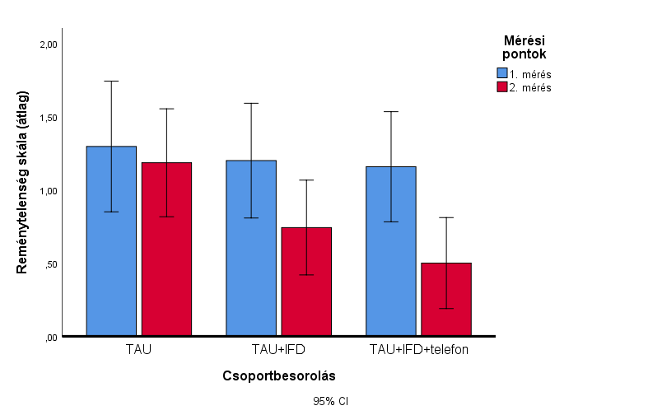
Eredmények: Reménytelenség
Eredmények – Reménytelenség és depresszió (BDI-9)
Varga A, Czeglédi E, Tóth MD, Purebl G. Effectiveness of iFightDepression® online guided self-help tool in depression - A pilot study. J Telemed Telecare. 2022 Mar 18:1357633X221084584. doi: 10.1177/1357633X221084584

Slide 33
Regionális EAAD
Szegedi Szövetség a Depresszió Ellen

Slide 34
Operatív csoport, koordinátor
Operatív irányítási struktúra
Egy regionális szövetségnek jól koordináltnak és szervezettnek kell lennie.
A ( 2-4 főből álló) irányítóbizottság időben és bürokráciamentesen tud döntéseket hozni.
A döntések hatékony végrehajtása érdekében javasoljuk, hogy jelöljenek ki egy projektkoordinátort, lehetőleg egy támogató rendszerrel/testülettel, amely szükség esetén segíti őt.
A projektkoordinátor feladatai
A PR-tevékenységekkel kapcsolatos belső és külső feladatok ellátása, beleértve a kampányokat is
Képzési workshopok koordinálása és népszerűsítése
Nyilvános események koordinálása és szervezése
Szükség esetén: Az értékelés koordinálása (pl. adatgyűjtés, adatértékelés)

Slide 35
Együttműködés lehetséges felülete

Slide 36
Facebook csoportok – Operatív és Közösségi segítők
EAAD Szeged Facebook
Szegedi Szövetség a Depresszió Ellen- Operatív csoport
Szegedi Szövetség a Depresszió Ellen- Közösségi segítők
Szegedi Szövetség a Depresszió Ellen oldal

Slide 37
Szegedi Szövetség a Depresszió Ellen – Operatív csoport
Feladata: A szegedi hálózat konkrét működtetéséhez, események szervezéséhez, képzések szervezéséhez szükséges kommunikáció és információ (kiadványok, média anyagok, segédletek stb) eljuttatása és archiválása az operatív személyek és a Végeken Egészséglélektani Alapítvány közt.
Eszközök: - Fájlmegosztás és tárolás - Kérdések feltétele és megválaszolása - Szavazások levezetése - Egyeztetés - Mentorálás

Slide 38
Szegedi Szövetség a Depresszió Ellen – Operatív csoport
Tagok: - VEA - Helyi főszervezők
Moderátor: operatív csoport egy tagja, VEA
Miért hasznos? - Bárhol elérhető, telefonon, számítógépen, munkában, otthon, és útközben - A felmerülő kérdések, és arra érkező válaszok bármikor visszakereshetők - Minden szükséges elérhetőség egy helyen tárolva - Hálózatműködtetéshez szükséges fájlok, média anyagok, segédletek mind elérhetők a csoportban - Összefogja az operatív tagokat - Összességében megkönnyíti a hálózatműködtetés folyamatát

Slide 39
Szegedi Szövetség a Depresszió Ellen – Közösségi segítők
Feladata: A szegedi hálózatban résztvevő segítők (pedagógusok, pszichológus/pszichiáter szakemberek, háziorvosok, védőnők, rendőrök, papok stb.) összekapcsolása, a hétköznapi kommunikáció, diskurzusindítás, problémamegoldás, hálózatfenntartás és fájlmegosztás könnyítése.
Eszközök: - Fájlmegosztás és tárolás - Kérdések feltétele és megválaszolása - Szavazások levezetése - Egyeztetés - Mentorálás - Aktuális események megosztása - Kríziskezelés megkönnyítése

Slide 40
Szegedi Szövetség a Depresszió Ellen – Közösségi segítők
Tagok: - VEA - Helyi közösségi segítők
Moderátor: operatív csoport egy tagja, VEA
Miért hasznos? - Bárhol elérhető, telefonon, számítógépen, munkában, otthon, és útközben - A felmerülő kérdések, és arra érkező válaszok bármikor visszakereshetők - Minden szükséges elérhetőség egy helyen tárolva - A tevékenységekhez szükséges fájlok, média anyagok, segédletek mind elérhetők a csoportban - Tanácsadás és véleménykérés, -adás kötetlenül egy helyen - Összefogja tagokat - Segít a nehéz helyzetekben megoldást, partnert találni - Információk a hálózat tevékenységéről, jó gyakorlatok átvétele, átadása, hatékonyabb feladatellátás

Slide 41
Szegedi Szövetség a Depresszió Ellen – Facebook oldal
Feladata: A szegedi hálózatban résztvevő segítők (pedagógusok, pszichológus/pszichiáter szakemberek, háziorvosok, védőnők, rendőrök, papok stb.) összekapcsolása, a hétköznapi kommunikáció, diskurzusindítás, problémamegoldás, hálózatfenntartás és fájlmegosztás könnyítése. Közösség számára információ, rászorulóknak segítségnyújtás, segítség keresés.
Eszközök: - Fájlmegosztás és tárolás - Kérdések feltétele és megválaszolása - Információk feltöltése, hírek közzététele - Egyeztetés - Mentorálás - Aktuális események megosztása - Kríziskezelés

Slide 42
Szegedi Szövetség a Depresszió Ellen – Facebook oldal
Tagok: - VEA - Helyi közösségi segítők
Moderátor: operatív csoport egy tagja, VEA
Miért hasznos? - Bárhol elérhető, telefonon, számítógépen, munkában, otthon, és útközben - A felmerülő kérdések, és arra érkező válaszok bármikor visszakereshetők - Minden szükséges elérhetőség egy helyen tárolva - A tevékenységekhez szükséges fájlok, média anyagok, segédletek mind elérhetők a csoportban - Tanácsadás és véleménykérés, -adás kötetlenül egy helyen - Összefogja tagokat - Segít a nehéz helyzetekben megoldást, partnert találni - Információk a hálózat tevékenységéről, jó gyakorlatok átvétele, átadása, hatékonyabb feladatellátás

Slide 43
Köszönjük a figyelmüket!

